Slide 1


前端網頁作業介紹
HTML & CSS & BOOTSTRAP
姓名 : 李勁樓
學號 : 105737433
網址 : Andrew97970915.github.io/index.html

Slide 2






01
網頁 HTML
02
網頁 CSS
03
BOOTSTRAP
04
主題及內容呈現
05
前導網頁影片
06
結語

Slide 3
01 網頁 HTML

Slide 4
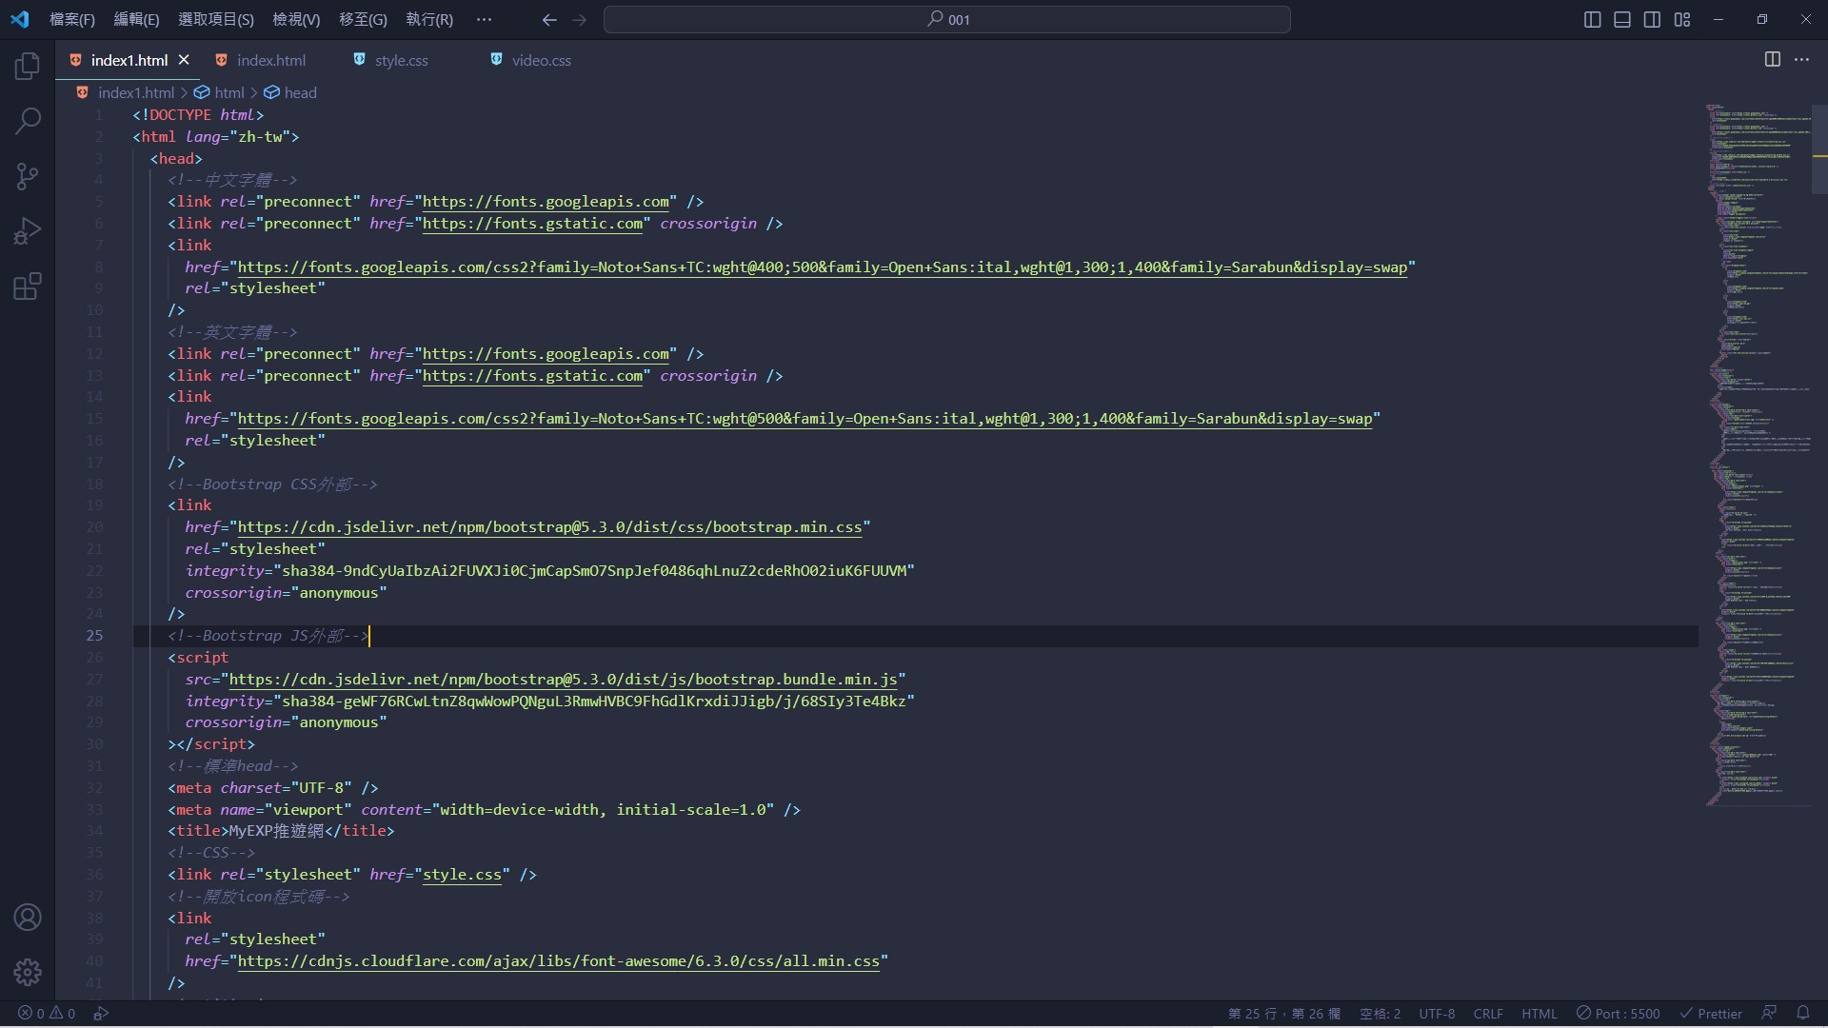
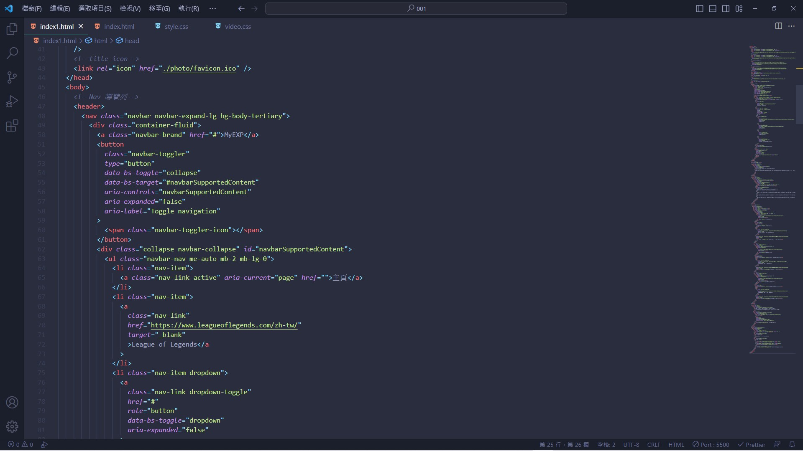
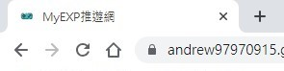
字體、Bootstrap、Title icon
Title左邊的小圖示

Slide 5
Nav

Slide 6
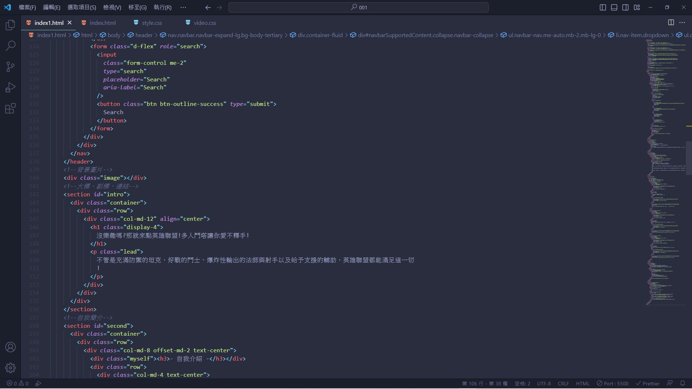
Section
主題大標

Slide 7
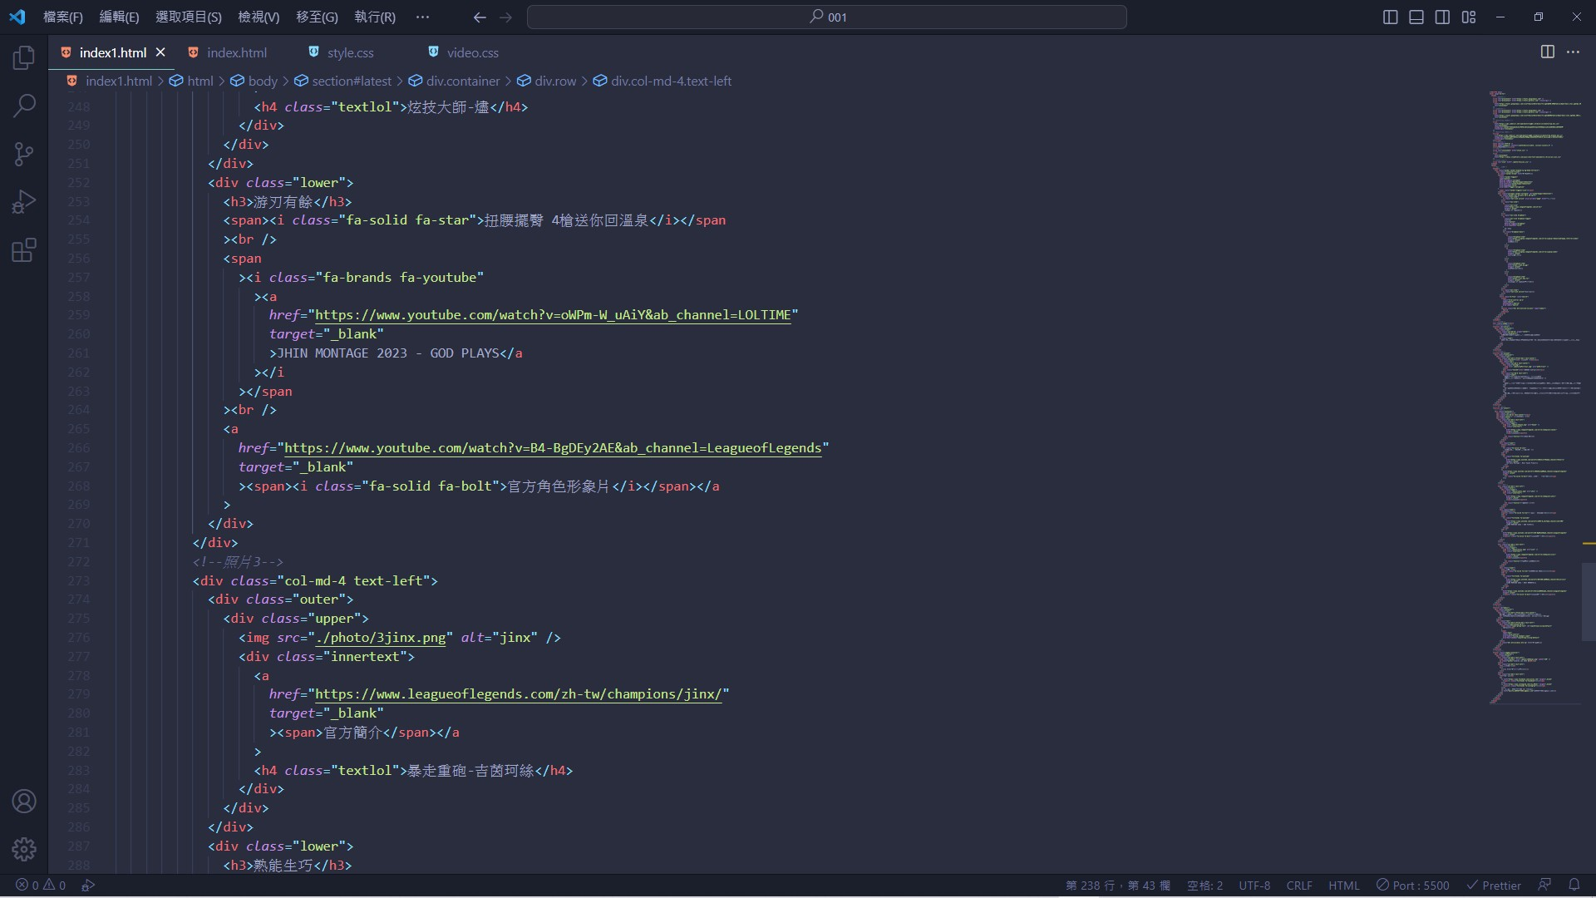
Div
照片區塊

Slide 8
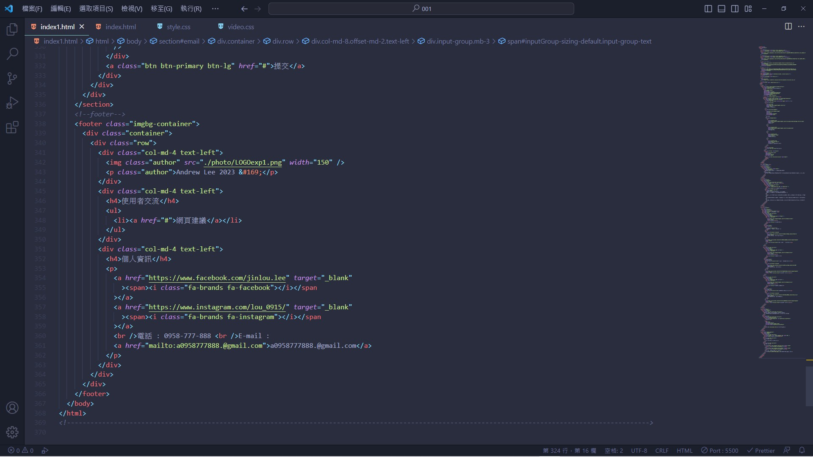
Footer
頁尾

Slide 9
02 網頁 CSS

Slide 10
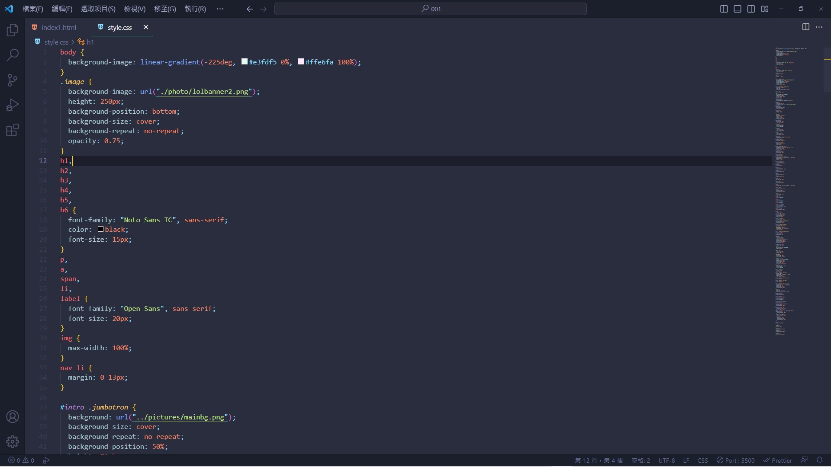
CSS 語法

Slide 11
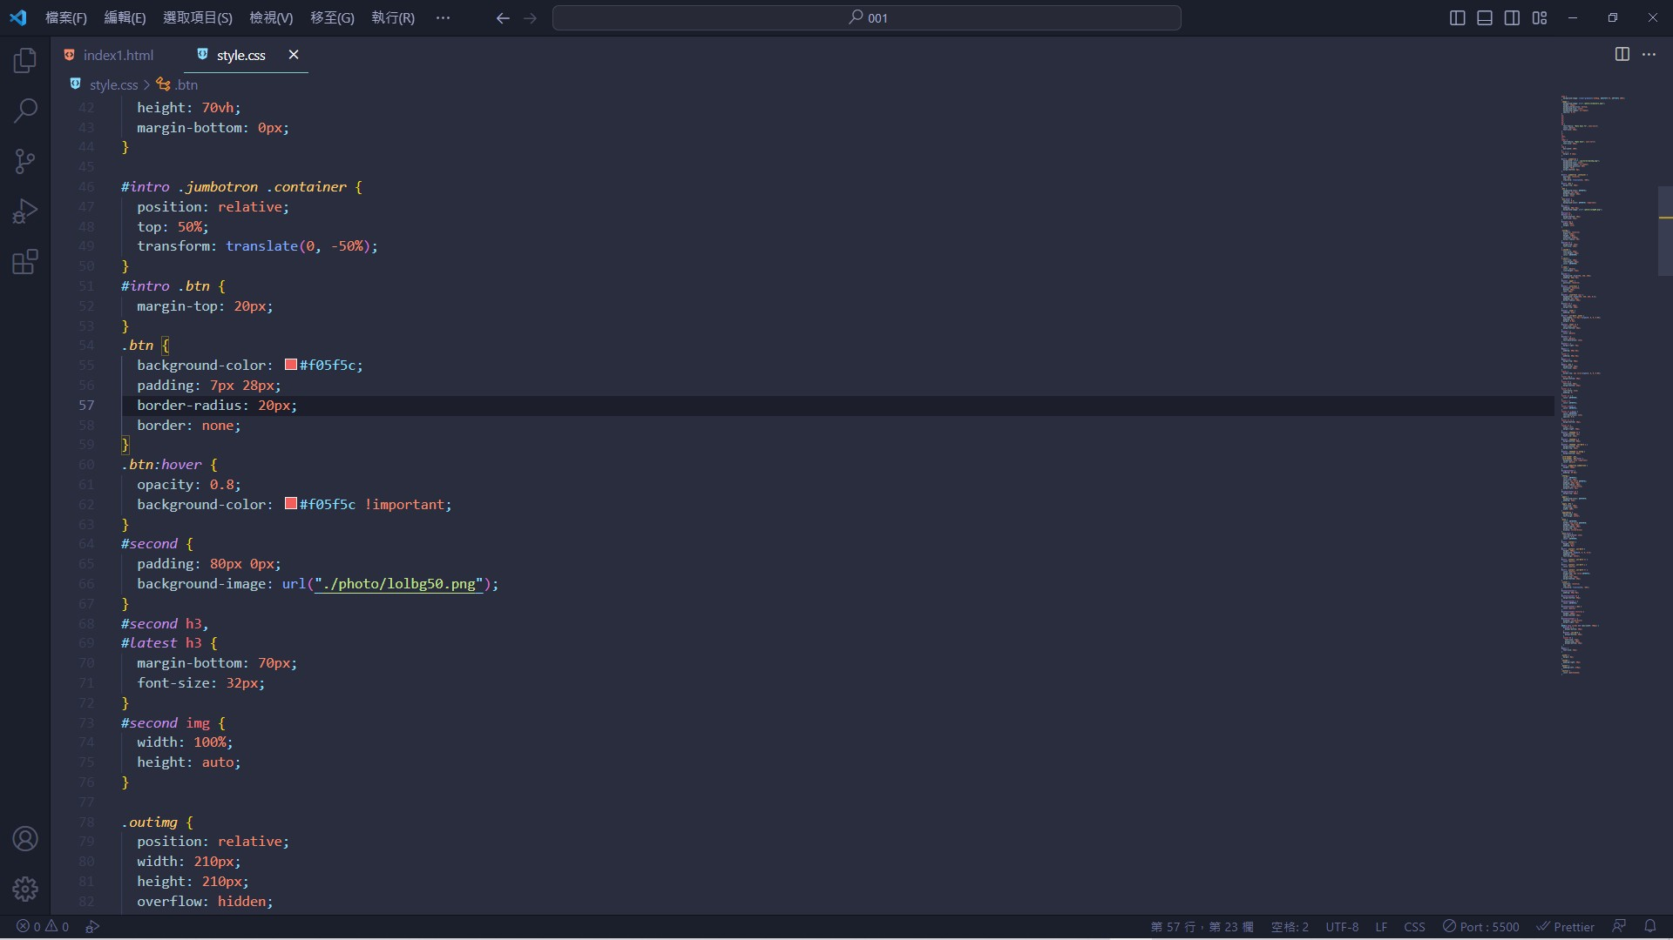
CSS 語法

Slide 12
03 BOOTSTRAP

Slide 13
HTML 外部LINK

Slide 14
04 主題及內容呈現

Slide 15
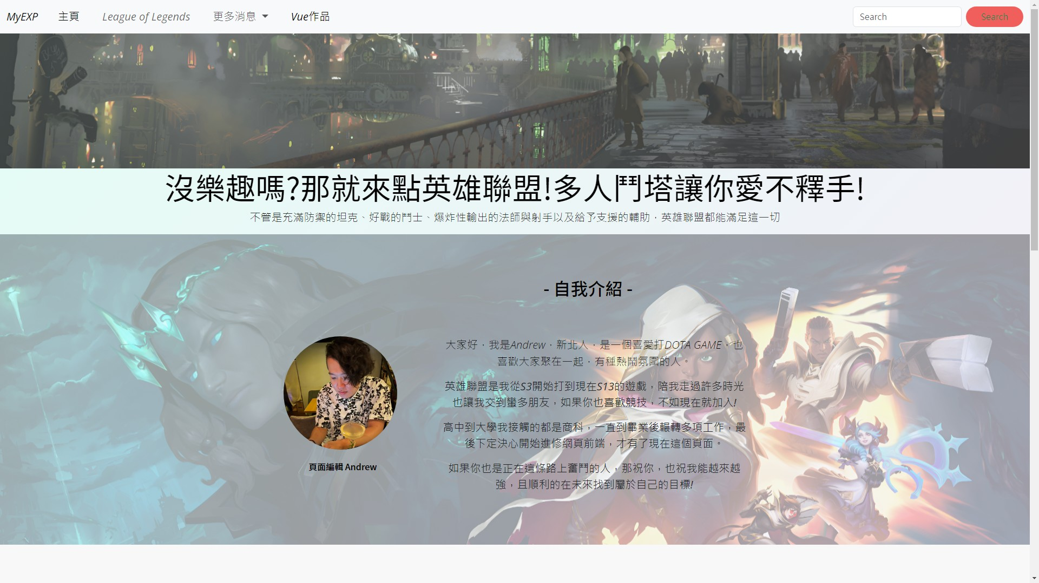

Slide 16
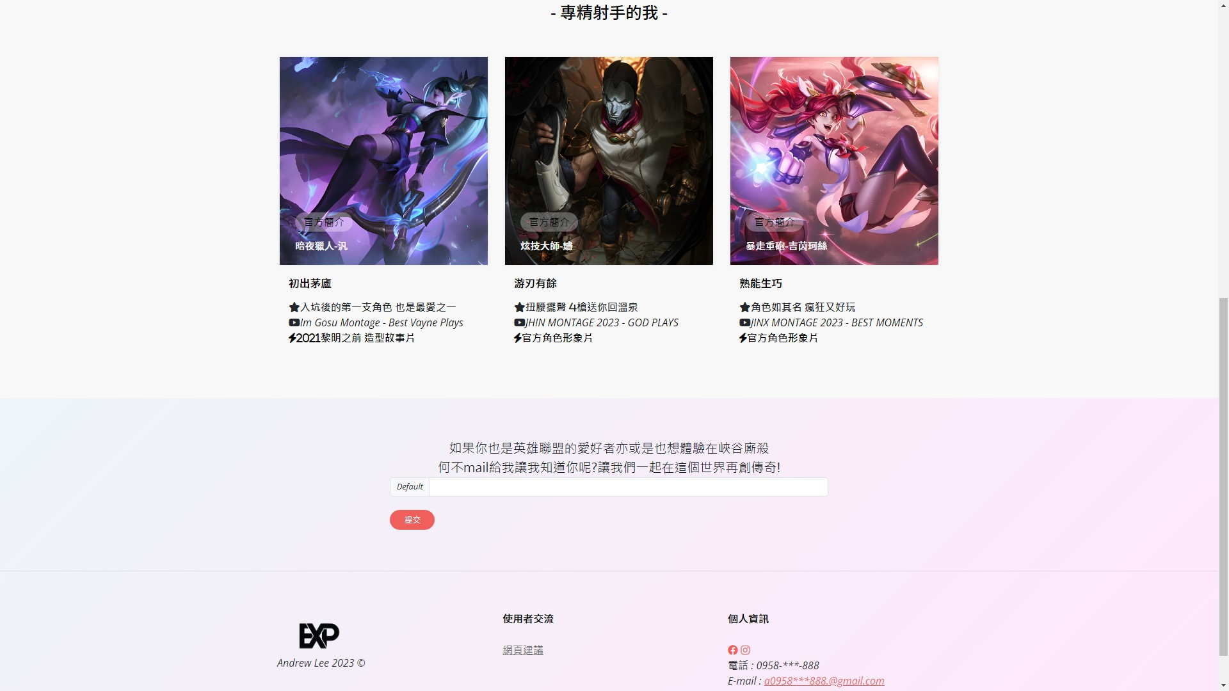

Slide 17
05 前導網頁影片

Slide 18
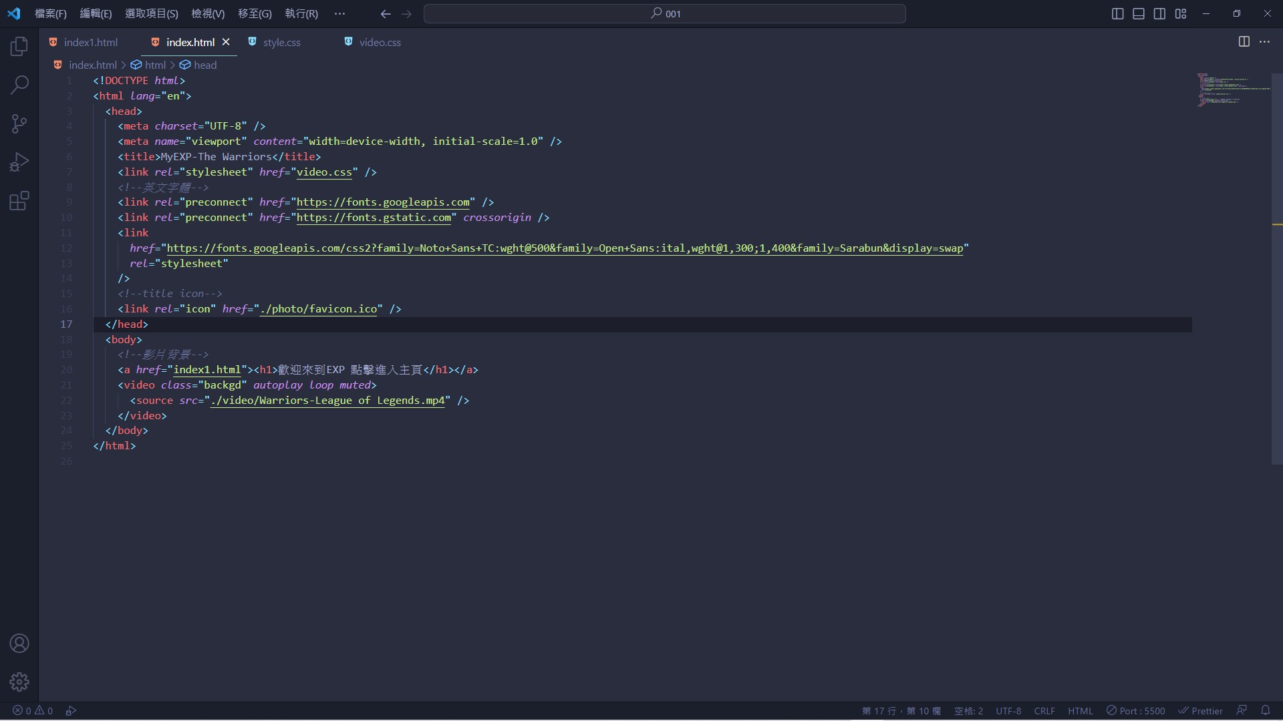
HTML 語法
若想要影片自動播放 muted必須設定

Slide 19
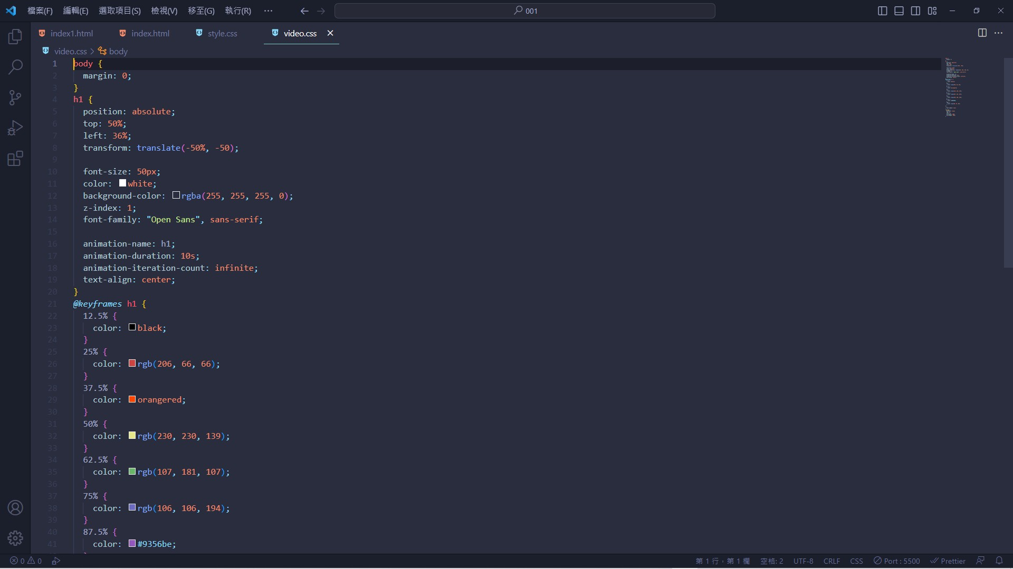
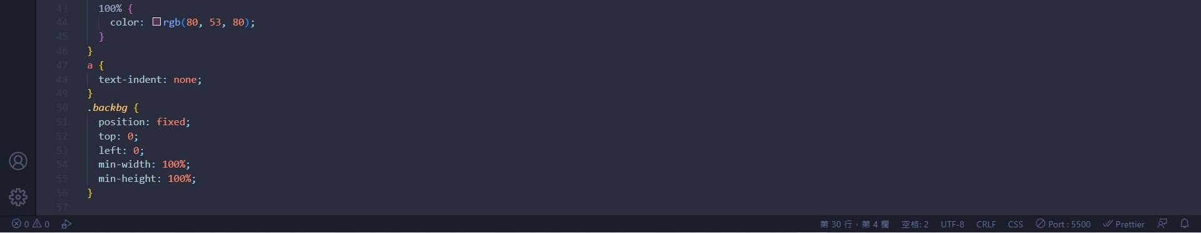
CSS 語法

Slide 20
影片呈現
https://andrew97970915.github.io/index.html

Slide 21
06 結語

Slide 22
感謝各位同學的聆聽
報告到此結束 謝謝大家!

